Slide 1
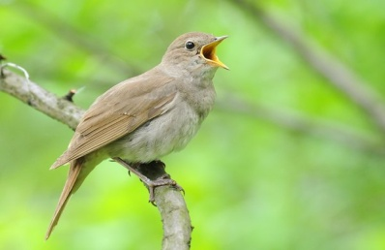

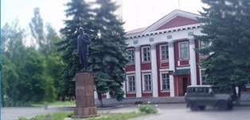
БЮДЖЕТ ДЛЯ ГРАЖДАН
К РЕШЕНИЮ ПРЕДСТАВИТЕЛЬНОГО СОБРНИЯ ЛЬГОВСКОГО РАЙОНА КУРСКОЙ ОБЛАСТИ ОТ 25.12.2019 Г. №98 «О БЮДЖЕТЕ МУНИЦИПАЛЬНОГО РАЙОНА «ЛЬГОВСКИЙ РАЙОН» КУРСКОЙ ОБЛАСТИ НА 2020 ГОД И НА ПАЛНОВЫЙ ПЕРИОД 2021 И 2022 ГОДОВ»

Slide 2

Что такое «Бюджет для граждан?»
БЮДЖЕТ ДЛЯ ГРАЖДАН – это упрощенная версия бюджетного документа, которая использует неформальный язык и доступные форматы, чтобы облегчить для граждан понимание бюджета. Он содержит информационно-аналитический материал, доступный для широкого круга неподготовленных пользователей
«Бюджет для граждан» познакомит Вас с положениями основного финансового документа Льговского муниципального района – утвержденного бюджета на предстоящий год и на плановый период.
Представленная информация предназначена для широкого круга пользователей и будет интересна и полезна как студентам, педагогам, врачам, молодым семьям, так и гражданским служащим, пенсионерам и другим категориям населения, так как районный бюджет затрагивает интересы каждого жителя Льговского муниципального района. Мы постарались в доступной и понятной форме для граждан, показать основные показатели районного бюджета.
«Бюджет для граждан» нацелен на получение обратной связи от граждан, которым интересны современные проблемы муниципальных финансов в Льговском районе.

Slide 3
СТРУКТУРА БЮДЖЕТА ДЛЯ ГРАЖДАН
ВВОДНАЯ ЧАСТЬ
ОБЩИЕ ХАРАКТЕРИСТИКИ БЮДЖЕТА
ДОХОДЫ БЮДЖЕТА
РАСХОДЫ БЮДЖЕТА
МУНИЦИПАЛЬНЫЕ ПРОГРАММЫ
ДОПОЛНИТЕЛЬНАЯ ИНФОРМАЦИЯ

Slide 4
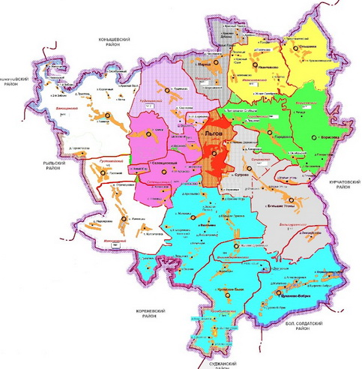

Площадь Льговского района составляет 1080 км². Район граничит с Кореневским, Рыльским, Хомутовским, Курчатовским, Большесолдатским, Конышевским и Суджанскимрайонами Курской области.
8 сельских поселений

Slide 5


ЧТО ТАКОЕ
БЮДЖЕТ?
БЮДЖЕТ- это форма образования и расходования денежных средств, предназначенных для финансового обеспечения задач и функций государства и местного самоуправления.
БЮДЖЕТ
РАСХОДЫ
ДОХОДЫ
ДОХОДЫ БЮДЖЕТА – поступающие в бюджет денежные средства (налоги юридических и физических лиц, штрафы, административные платежи и сборы, финансовая помощь).
РАСХОДЫ БЮДЖЕТА – выплачиваемые из бюджета денежные средства (социальные выплаты населению, содержание государственных учреждений (образование, здравоохранение и другие), капитальное строительство и другие)

Slide 6
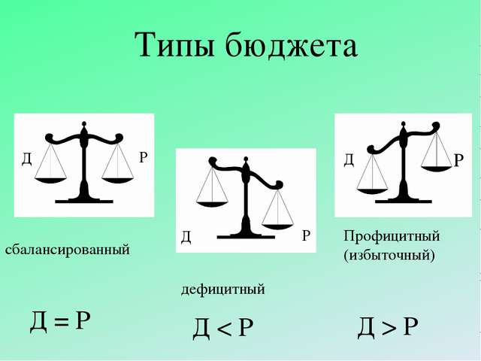

ДОХОДЫ – РАСХОДЫ = ДЕФИЦИТ (ПРОФИЦИТ)
Профицит (доходы больше расходов)
При превышении доходов над расходами принимается решение, как их использовать (например,накапливать резервы, остатки, погашать долг).
Дефицит (расходы больше доходов)
При превышении расходов над доходами принимается решение об источниках покрытия дефицита (например, использовать имеющиеся накопления, остатки, взять в долг)

Slide 7


УЧАСТИЕ ОТДЕЛЬНОГО ГРАЖДАНИНА В
БЮДЖЕТНОМ ПРОЦЕССЕ
КАК НАЛОГОПЛАТЕЛЬЩИК
Является основным звеном, формирующим доходную часть бюджета
Налог на доходы физических лиц
Налог на имущество
Транспортный налог
Земельный налог

Slide 8
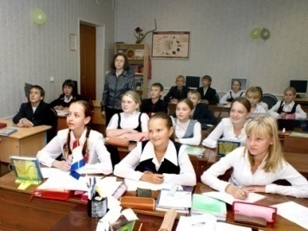


ДОХОДЫ БЮДЖЕТА - поступления денежных средств в бюджет
Каждый житель Льговского муниципального района является участником формирования этого плана с одной стороны как налогоплательщик, наполняя доходы бюджета, с другой – он получает часть расходов как потребитель общественных услуг. Муниципальный район расходует поступившие доходы для выполнения своих функций и предоставления муниципальных услуг: образование, культура, спорт, социальное обеспечение, поддержка экономики, гарантии безопасности и правопорядка, защита общественных интересов, гражданских прав и свобод и др.
Граждане — и как налогоплательщики, и как потребители муниципальных услуг — должны быть уверены в том, что передаваемые ими в распоряжение средства используются прозрачно и эффективно, приносят конкретные результаты как для общества в целом, так и для каждой семьи, для каждого человека.

Slide 9

На чем основывается проект районного бюджета?
СОСТАВЛЕНИЕ ПРОЕКТА РАЙОННОГО БЮДЖЕТА ОСНОВЫВАЕТСЯ НА:
Положениях послания Президента РФ Федеральному Собранию РФ, определяющих бюджетную политику в Российской Федерации
Основных направлениях бюджетной политики и Основных направлениях налоговой политики Льговского района Курской области
Прогнозе социально-экономического развития Льговского района Курской области
Бюджетном прогнозе Льговского района
Курской области на долгосрочный период
Муниципальных программах Льговского района Курской области

Slide 10


Основные направления бюджетной политики в области доходов на 2020 год и плановый период 2021 и 2022 годов
Совместная работа с ИФНС по вопросам прогнозирования налогов, мониторинга поступлений и задолженности по налогам в бюджет.
Мероприятия по организации оформления земель в собственность и вовлечению в оборот неиспользуемых земель сельскохозяйственного назначения.
Содействие в организации и поддержке малых форм хозяйствования.
Мероприятия по регистрации прав муниципальной собственности на автомобильные дороги.
Выявление и инвентаризация прав на земельные участки.
Повышение уровня администрирования неналоговых доходов.
Сокращение задолженности по неналоговым платежам.
Формирование земельных участков с целью их продажи на аукционах.
Эффективное использование муниципального арендного фонда.

Slide 11


Основные направления бюджетной политики в области расходов на 2020 год и на плановый период 2021 и 2022 годов
Сохранение социальной направленности бюджета.
Реализация социально-значимых инвестиционных проектов, повышение качества дорожной инфраструктуры.
Совершенствование инструментов программно - целевого планирования бюджета.
Обеспечение сбалансированности бюджета.
Поддержание устойчивости бюджета на всем периоде планирования.

Slide 12





ЭТАПЫ БЮДЖЕТНОГО ПРОЦЕССА
РАЗРАБОТКА ПРОГНОЗА СОЦИАЛЬНО-ЭКОНОМИЧЕСКОГО РАЗВИТИЯ ГОРОДА НА ОЧЕРЕДНОЙ ФИНАНСОВЫЙ ГОД И ПЛАНОВЫЙ ПЕРИОД
ОРГАНИЗАЦИЯ И ОСУЩЕСТВЛЕНИЕ МУНИЦИПАЛЬНОГО ФИНАНСОВОГО КОНТРОЛЯ
РАЗРАБОТКА ДОКУМЕНТОВ И МАТЕРИАЛОВ, НЕОБХОДИМЫХ ДЛЯ ФОРМИРОВАНИЯ БЮДЖЕТА
УТВЕРЖДЕНИЕ ОТЧЕТА ОБ ИСПОЛНЕНИИ БЮДЖЕТА
СОСТАВЛЕНИЕ ПРОЕКТА БЮДЖЕТА
ОСУЩЕСТВЛЕНИЕ БЮДЖЕТНОГО УЧЕТА
РАССМОТРЕНИЕ И УТВЕРЖДЕНИЕ БЮДЖЕТА
ИСПОЛНЕНИЕ БЮДЖЕТА

Slide 13

ОСНОВНЫЕ ХАРАКТЕРИСТИКИ
КОНСОЛИДИРОВАННОГО БЮДЖЕТА ЛЬГОВСКОГО РАЙОНА КУРСКОЙ ОБЛАСТИ НА 2020 ГОД И НА ПЛАНОВЫЙ ПЕРИОД 2021 И 2022 ГОДОВ
рублей
Показатель | 2020 год |  |  | 2021 год |  |  | 2022 год
 | Консолидированный бюджет 2020 год | Бюджет муниципального района | Бюджеты сельских поселений | Консолидированный бюджет 2020 год | Бюджет муниципального района | Бюджеты сельских поселений | Консолидированный бюджет 2022 год | Бюджет муниципального района | Бюджеты сельских поселений
Доходы - всего (без внутренних оборотов) | 389 205 964,00 | 356 783 678,00 | 32 422 286,00 | 367 032 202,00 | 345 758 010,00 | 21 274 192,00 | 374 745 278,00 | 353 207 366,00 | 21 537 912,00
Налоговые и неналоговые | 72 430 507,00 | 57 841 363,00 | 14 589 144,00 | 76 463 259,00 | 61 436 507,00 | 15 026 752,00 | 80 686 841,00 | 65 411 913,00 | 15 274 928,00
Безвозмездные поступления | 316 775 457,00 | 298 942 315,00 | 17 833 142,00 | 290 568 943,00 | 284 321 503,00 | 6 247 440,00 | 294 058 437,00 | 287 795 453,00 | 6 262 984,00
Расходы - всего (без внутренних оборотов) | 389 205 964,00 | 356 783 678,00 | 32 422 286,00 | 367 032 202,00 | 345 758 010,00 | 21 274 192,00 | 374 745 278,00 | 353 207 366,00 | 21 537 912,00
Профицит(+), дефицит (-) | 0,00 | 0,00 | 0,00 | 0,00 | 0,00 | 0,00 | 0,00 | 0,00 | 0,00

Slide 14

ДОХОДЫ БЮДЖЕТА - поступления денежных средств в бюджет
НАЛОГОВЫЕ
ДОХОДЫ
НЕНАЛОГОВЫЕ
ДОХОДЫ
БЮДЖЕТ
БЕЗВОЗМЕЗДНЫЕ
ПОСТУПЛЕНИЯ

Slide 15



НАЛОГОВЫЕ ДОХОДЫ
НЕНАЛОГОВЫЕ ДОХДЫ
НАЛОГ НА ДОХОДЫ ФИЗИЧЕСКИХ ЛИЦ
НАЛОГ, ВЗИМАЕМЫЙ В СВЯЗИ С ПРИМЕНЕНИЕМ УПРОЩЕННОЙ СИСТЕМЫ НАЛОГООБЛОЖЕНИЯ
НАЛОГ НА ТОВАРЫ, РЕАЛИЗУЕМЫЕ НА ТЕРРИТОРИИ РФ (АКЦИЗЫ)
ЕДИНЫЙ НАЛОГ НА ВМЕННЫЙ ДОХОД ДЛЯ ОТДЕЛЬНЫХ ВИДОВ ДЕЯТЕЛЬНОСТИ
ЕДИНЫЙ СЕЛЬСКОХОЗЯЙСТВЕННЫЙ НАЛОГ
ГОСУДАРСТВЕННАЯ ПОШЛИНА
ДОХОДЫ ОТ ИСПОЛЬЗОВАНИЯ ИМУЩЕСТВА, НАХОДЯЩЕГОСЯ В ГОСУДАРСТВЕННОЙ И МУНИЦИПАЛЬНОЙ СОБСТВЕННОСТИ
ПЛАТЕЖИ ПРИ ПОЛЬЗОВАНИИ ПРИРОДНЫМИ РЕСУРСАМИ
ДОХОДЫ ОТ ОКАЗАНИЯ ПЛАТНЫХ УСЛУГ (РАБОТ) И КОМПЕНСАЦИИ ЗАТРАТ ГОСУДАРСТВА
ПРОЧИЕ НЕНАЛОГОВЫЕ ДОХОДЫ
ШТРАФЫ, САНКЦИИ, ВОЗМЕЩЕНИЕ УЩЕРБА

Slide 16



Межбюджетные трансферты - основной вид безвозмездных перечислений.
Межбюджетные трансферты–денежные средства, перечисляемые из одного бюджета бюджетной системы Российской Федерации другому.
Виды межбюджетных трансфертов | Определение | Аналогия в семейном бюджете
Дотации (от лат. «Dotatio»–дар, пожертвование) | Предоставляются без определения конкретной цели их использования | Вы даете своему ребенку «карманные деньги»
Субвенции (от лат. «Subvenire»–приходить на помощь) | Предоставляются на финансирование «переданных» другим публично -правовым образованиям полномочий | Вы даете своему ребенку деньги и посылаете его в магазин купить продукты (по списку)
Субсидии (от лат. «Subsidium»–поддержка) | Предоставляются на условиях долевого софинансирования расходов других бюджетов | Вы «добавляете» денег для того, чтобы ваш ребенок купил себе новый телефон (а остальные он накопил сам)

Slide 17
СВЕДЕНИЯ О ПЛАНИРУЕМЫХ ПОСТУПЛЕНИЯХ
В БЮДЖЕТ [1]
рублей
Наименование доходов | 2020 год |  | 2021 год |  | 2022 год
 | План | Доля в общем объеме доходов, % | План | Доля в общем объеме доходов, % | План | Доля в общем объеме доходов, %
НАЛОГОВЫЕ И НЕНАЛОГОВЫЕ ДОХОДЫ | 57 841 363,00 | 16,21 | 61 436 507,00 | 17,77 | 65 411 913,00 | 18,52
НАЛОГИ НА ПРИБЫЛЬ, ДОХОДЫ | 45 370 360,00 | 12,72 | 49 431 697,00 | 14,30 | 53 329 081,00 | 15,10
НАЛОГИ НА ТОВАРЫ (РАБОТЫ, УСЛУГИ), РЕАЛИЗУЕМЫЕ НА ТЕРРИТОРИИ РОССИЙСКОЙ ФЕДЕРАЦИИ | 6 201 382,00 | 1,74 | 6 149 217,00 | 1,78 | 6 149 217,00 | 1,74
НАЛОГИ НА СОВОКУПНЫЙ ДОХОД | 3 036 510,00 | 0,85 | 2 682 482,00 | 0,78 | 2 660 504,00 | 0,75
ДОХОДЫ ОТ ИСПОЛЬЗОВАНИЯ ИМУЩЕСТВА, НАХОДЯЩЕГОСЯ В ГОСУДАРСТВЕННОЙ И МУНИЦИПАЛЬНОЙ СОБСТВЕННОСТИ | 3 085 644,00 | 0,86 | 3 085 644,00 | 0,89 | 3 085 644,00 | 0,87
ПЛАТЕЖИ ПРИ ПОЛЬЗОВАНИИ ПРИРОДНЫМИ РЕСУРСАМИ | 10 980,00 | 0,00 | 10 980,00 | 0,00 | 10 980,00 | 0,00
ДОХОДЫ ОТ ОКАЗАНИЯ ПЛАТНЫХ УСЛУГ (РАБОТ) И КОМПЕНСАЦИИ ЗАТРАТ ГОСУДАРСТВА | 55 500,00 | 0,02 | 55 500,00 | 0,02 | 55 500,00 | 0,02
ДОХОДЫ ОТ ПРОДАЖИ МАТЕРИАЛЬНЫХ И НЕМАТЕРИАЛЬНЫХ АКТИВОВ | 80 000,00 | 0,02 | 20 000,00 | 0,01 | 120 000,00 | 0,03

Slide 18

СВЕДЕНИЯ О ПЛАНИРУЕМЫХ ПОСТУПЛЕНИЯХ
В БЮДЖЕТ [2]
рублей
Наименование доходов | 2020 год |  | 2021 год |  | 2022 год
 | План | Доля в общем объеме доходов, % | План | Доля в общем объеме доходов, % | План | Доля в общем объеме доходов, %
ПРОЧИЕ НЕНАЛОГОВЫЕ ДОХОДЫ | 987,00 | 0,00 | 987,00 | 0,00 | 987,00 | 0,00
БЕЗВОЗМЕЗДНЫЕ ПОСТУПЛЕНИЯ | 298 942 315,00 | 83,79 | 284 321 503,00 | 82,23 | 287 795 453,00 | 81,48
БЕЗВОЗМЕЗДНЫЕ ПОСТУПЛЕНИЯ ОТ ДРУГИХ БЮДЖЕТОВ БЮДЖЕТНОЙ СИСТЕМЫ РОССИЙСКОЙ ФЕДЕРАЦИИ | 298 942 315,00 | 83,79 | 284 321 503,00 | 82,23 | 287 795 453,00 | 81,48
Дотации бюджетам бюджетной системы Российской Федерации | 72 733 196,00 | 20,39 | 64 220 779,00 | 18,57 | 67 644 497,00 | 19,15
Субвенции бюджетам бюджетной системы Российской Федерации | 2 186 487,00 | 0,61 | 199 459,00 | 0,06 | 199 291,00 | 0,06
Всего доходов | 224 022 632,00 | 62,79 | 219 901 265,00 | 63,60 | 219 951 665,00 | 62,27

Slide 19
СТРУКТУРА ДОХОДОВ БЮДЖЕТА
В 2020 ГОДУ И НА ПЛАНОВЫЙ ПЕРИОД 2021 И 2022 ГОДОВ

Slide 20
ДИНАМИКА ДОХОДОВ БЮДЖЕТА
тыс. рублей

Slide 21
СТРУКТУРА НАЛОГОВЫХ ДОХОДОВ В 2020 ГОДУ И НА ПЛАНОВЫЙ ПЕРИОД 2021 И 2022 ГОДОВ [1]

Slide 22
СТРУКТУРА НАЛОГОВЫХ ДОХОДОВ В 2020 ГОДУ И НА ПЛАНОВЫЙ ПЕРИОД 2021 И 2022 ГОДОВ [2]

Slide 23
СТРУКТУРА НАЛОГОВЫХ ДОХОДОВ В 2020 ГОДУ И НА ПЛАНОВЫЙ ПЕРИОД 2021 И 2022 ГОДОВ [3]

Slide 24
СТРУКТУРА НЕНАЛОГОВЫХ ДОХОДОВ В 2020 ГОДУ
ДОХОДЫ ОТ ИСПОЛЬЗОВАНИЯ ИМУЩЕСТВА, НАХОДЯЩЕГОСЯ В ГОСУДАРСТВЕННОЙ И МУНИЦИПАЛЬНОЙ СОБСТВЕННОСТИ | ПЛАТЕЖИ ПРИ ПОЛЬЗОВАНИИ ПРИРОДНЫМИ РЕСУРСАМИ | ДОХОДЫ ОТ ОКАЗАНИЯ ПЛАТНЫХ УСЛУГ (РАБОТ) И КОМПЕНСАЦИИ ЗАТРАТ ГОСУДАРСТВА | ДОХОДЫ ОТ ПРОДАЖИ МАТЕРИАЛЬНЫХ И НЕМАТЕРИАЛЬНЫХ АКТИВОВ | ПРОЧИЕ НЕНАЛОГОВЫЕ ДОХОДЫ

Slide 25
СТРУКТУРА НЕНАЛОГОВЫХ ДОХОДОВ НА ПЛАНОВЫЙ ПЕРИОД 2021 И 2022 ГОДОВ [1]

Slide 26
СТРУКТУРА НЕНАЛОГОВЫХ ДОХОДОВ НА ПЛАНОВЫЙ ПЕРИОД 2020 И 2021 ГОДОВ[2]

Slide 27
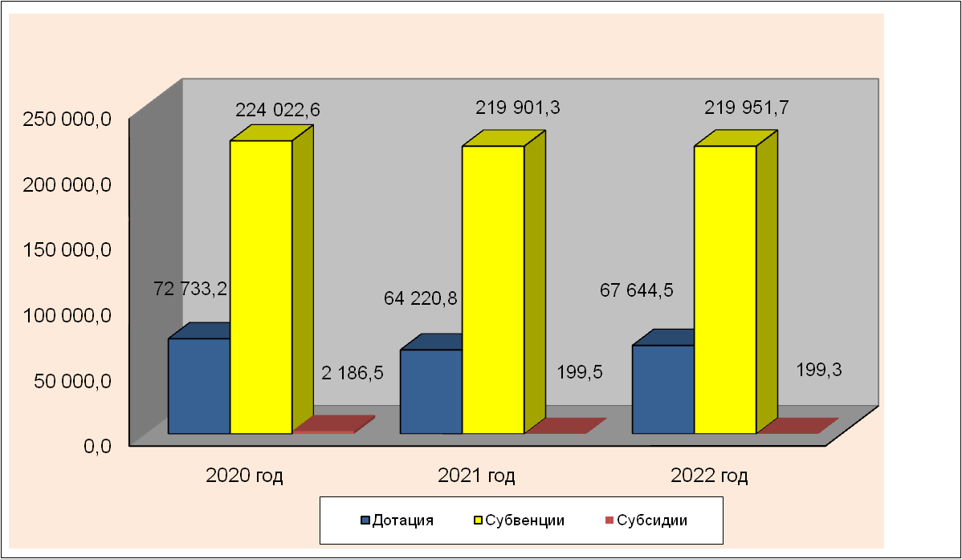
ОБЪЕМ И ДИНАМИКА БЕЗВОЗМЕЗДНЫХ ПОСТУПЛЕНИЙ ИЗ ОБЛАСТНОГО БЮДЖЕТА В БЮДЖЕТ МУНИЦИПАЛЬНОГО РАЙОНА
тыс. рублей
БЮДЖЕТ КУРСКОЙ ОБЛАСТИ
БЮДЖЕТ РАЙОНА

Slide 28
ОБЪЕМ БЕЗВОЗМЕЗДНЫХ ПОСТУПЛЕНИЙ ИЗ ОБЛАСТНОГО БЮДЖЕТА В БЮДЖЕТ МУНИЦИПАЛЬНОГО РАЙОНА НА 2020 ГОД И ПЛАНОВЫЙ ПЕРИОД 2021 И 2022 ГОДОВ [1]
рублей
НАИМЕНОВАНИЕ | 2020 год | 2021 год | 2022 год
Субсидии бюджетам бюджетной системы Российской Федерации (межбюджетные субсидии) | 2 186 487,00 | 199 459,00 | 199 291,00
Субсидии местным бюджетам муниципальных районов на мероприятия по внесению в государственный кадастр недвижимости сведений о границах муниципальных образований и границах населенных пунктов | 473 970,00 | 199 459,00 | 199 291,00
Субсидии местным бюджетам муниципальных районов на предоставление мер социальной поддержки работникам муниципальных образовательных организаций | 322 154,00
Субсидии местным бюджетам муниципальных районов на мероприятия по организации питания обучающихся из малоимущих и (или) многодетных семей, а также обучающихся с ограниченными возможностями здоровья в муниципальных общеобразовательных организациях | 423 397,00
Субсидии из областного бюджета бюджетам муниципальных районов на софинансирование расходных обязательств муниципальных образований, связанных с организацией отдыха детей в каникулярное время | 392 060,00
Субсидии из областного бюджета бюджетам муниципальных районов на приобретение горюче-смазочных материалов для обеспечения подвоза обучающихся муниципальных общеобразовательных организаций к месту обучения и обратно | 520 477,00
Субсидии бюджетам муниципальных образований на реализацию проекта "Народный бюджет" | 54 429,00
Субвенции бюджетам бюджетной системы Российской Федерации | 224 022 632,00 | 219 901 265,00 | 219 951 665,00
субвенции бюджетам муниципальных районов на обеспечение мер социальной поддержки реабилитированных лиц и лиц, признанных пострадавшими от политических репрессий | 87 801,00 | 87 801,00 | 87 801,00

Slide 29
ОБЪЕМ БЕЗВОЗМЕЗДНЫХ ПОСТУПЛЕНИЙ ИЗ ОБЛАСТНОГО БЮДЖЕТА В БЮДЖЕТ МУНИЦИПАЛЬНОГО РАЙОНА НА 2020 ГОД И ПЛАНОВЫЙ ПЕРИОД 2021 И 2022 ГОДОВ [2]
рублей
НАИМЕНОВАНИЕ | 2020 год | 2021 год | 2022 год
субвенции бюджетам муниципальных районов на содержание ребенка в семье опекуна и приемной семье, а также вознаграждение, причитающееся приемному родителю | 4 675 654,00 | 4 675 654,00 | 4 675 654,00
единая субвенция бюджетам муниципальных районов | 3 063 296,00 | 1 426 300,00 | 1 476 700,00
субвенции из областного бюджета бюджетам муниципальных районов и городских округов на осуществление отдельного государственного полномочия Курской области в соответствии с Законом Курской области "О наделении органов местного самоуправления Курской области отдельным государственным полномочием Курской области по осуществлению выплаты компенсации части родительской платы за присмотр и уход за детьми, посещающими образовательные организации, реализующие образовательные программы дошкольного образования" на осуществление выплаты компенсации части родительской платы | 408 739,00 | 408 739,00 | 408 739,00
субвенции из областного бюджета бюджетам муниципальных районов и городских округов на осуществление отдельного государственного полномочия Курской области в соответствии с Законом Курской области "О наделении органов местного самоуправления Курской области отдельным государственным полномочием Курской области по осуществлению выплаты компенсации части родительской платы за присмотр и уход за детьми, посещающими образовательные организации, реализующие образовательные программы дошкольного образования" на содержание работников, осуществляющих переданные государственные полномочия по выплате компенсации части родительской платы | 26 089,00 | 26 089,00 | 26 089,00
субвенции из областного бюджета местным бюджетам на реализацию образовательной программы дошкольного образования в части финансирования расходов на оплату труда работников муниципальных дошкольных образовательных организаций, расходов на приобретение учебных пособий, средств обучения, игр, игрушек (за исключением расходов на содержание зданий и оплату коммунальных услуг) | 4 904 535,00 | 4 904 535,00 | 4 904 535,00

Slide 30
ОБЪЕМ БЕЗВОЗМЕЗДНЫХ ПОСТУПЛЕНИЙ ИЗ ОБЛАСТНОГО БЮДЖЕТА В БЮДЖЕТ МУНИЦИПАЛЬНОГО РАЙОНА НА 2020 ГОД И ПЛАНОВЫЙ ПЕРИОД 2021 И 2022 ГОДОВ [3]
рублей
НАИМЕНОВАНИЕ | 2020 год | 2021 год | 2022 год
субвенции из областного бюджета бюджетам муниципальных районов и городских округов на осуществление отдельных государственных полномочий в соответствии с Законом Курской области "О наделении органов местного самоуправления муниципальных образований Курской области отдельными государственными полномочиями по организации и обеспечению деятельности административных комиссий" | 305 800,00 | 305 800,00 | 305 800,00
субвенции из областного бюджета бюджетам муниципальных районов и городских округов на осуществление отдельных государственных полномочий Курской области в соответствии с Законом Курской области "О наделении органов местного самоуправления муниципальных образований Курской области отдельными государственными полномочиями Курской области в сфере архивного дела" | 291 271,00 | 291 271,00 | 291 271,00
субвенции из областного бюджета бюджетам муниципальных районов на осуществление отдельных государственных полномочий Курской области в соответствии с Законом Курской области "О наделении органов местного самоуправления муниципальных районов Курской области отдельными государственными полномочиями Курской области по расчету и предоставлению дотаций на выравнивание бюджетной обеспеченности городских и сельских поселений за счет средств областного бюджета" | 6 999 650,00 | 5 599 720,00 | 5 599 720,00
субвенции из областного бюджета бюджетам муниципальных районов и городских округов на осуществление отдельных государственных полномочий Курской области в соответствии с Законом Курской области "О наделении органов местного самоуправления Курской области отдельными государственными полномочиями Курской области по созданию и обеспечению деятельности комиссий по делам несовершеннолетних и защите их прав" | 305 800,00 | 305 800,00 | 305 800,00

Slide 31
ОБЪЕМ БЕЗВОЗМЕЗДНЫХ ПОСТУПЛЕНИЙ ИЗ ОБЛАСТНОГО БЮДЖЕТА В БЮДЖЕТ МУНИЦИПАЛЬНОГО РАЙОНА НА 2020 ГОД И ПЛАНОВЫЙ ПЕРИОД 2021 И 2022 ГОДОВ [4]
рублей
НАИМЕНОВАНИЕ | 2020 год | 2021 год | 2022 год
субвенции из областного бюджета бюджетам муниципальных районов и городских округов на осуществление отдельных государственных полномочий в соответствии с Законом Курской области "О наделении органов местного самоуправления муниципальных образований Курской области отдельными государственными полномочиями Курской области в сфере трудовых отношений" | 305 800,00 | 305 800,00 | 305 800,00
субвенции из областного бюджета бюджетам муниципальных районов и городских округов на осуществление отдельных государственных полномочий Курской области в соответствии с Законом Курской области "О наделении органов местного самоуправления в Курской области отдельными государственными полномочиями Курской области по организации деятельности органов опеки и попечительства" на содержание работников, осуществляющих переданные государственные полномочия по организации и осуществлению деятельности по опеке и попечительству | 917 400,00 | 917 400,00 | 917 400,00
субвенции из областного бюджета бюджетам муниципальных районов на осуществление отдельных государственных полномочий Курской области в соответствии с Законом Курской области "О наделении органов местного самоуправления Курской области отдельными государственными полномочиями Курской области по финансовому обеспечению мер социальной поддержки на предоставление компенсации расходов на оплату жилых помещений, отопления и освещения работникам муниципальных образовательных организаций" | 7 830 297,00 | 7 830 297,00 | 7 830 297,00

Slide 32
ОБЪЕМ БЕЗВОЗМЕЗДНЫХ ПОСТУПЛЕНИЙ ИЗ ОБЛАСТНОГО БЮДЖЕТА В БЮДЖЕТ МУНИЦИПАЛЬНОГО РАЙОНА НА 2020 ГОД И ПЛАНОВЫЙ ПЕРИОД 2021 И 2022 ГОДОВ [5]
рублей
НАИМЕНОВАНИЕ | 2020 год | 2021 год | 2022 год
субвенции из областного бюджета бюджетам муниципальных районов на осуществление отдельных государственных полномочий Курской области в соответствии с Законом Курской области "О наделении органов местного самоуправления Курской области отдельными государственными полномочиями Курской области по предоставлению работникам муниципальных учреждений культуры мер социальной поддержки, установленных законодательством Курской области" размер субвенций, передаваемых органам местного самоуправления муниципальных районов для осуществления государственных полномочий по предоставлению мер социальной поддержки работникам муниципальных учреждений культуры на оплату жилья и коммунальных услуг | 1 396 537,00 | 1 396 537,00 | 1 396 537,00
субвенции из областного бюджета бюджетам муниципальных районов на осуществление отдельных государственных полномочий Курской области в соответствии с Законом Курской области "О наделении органов местного самоуправления Курской области отдельными государственными полномочиями Курской области по предоставлению работникам муниципальных учреждений культуры мер социальной поддержки, установленных законодательством Курской области" размер субвенций, передаваемых органам местного самоуправления муниципальных районов на содержание работников, осуществляющих отдельные государственные полномочия по предоставлению работникам муниципальных учреждений культуры мер социальной поддержки | 52 872,00 | 52 872,00 | 52 872,00
субвенции из областного бюджета бюджетам на реализацию основных общеобразовательных и дополнительных общеобразовательных программ в части финансирования расходов на оплату труда работников муниципальных общеобразовательных организаций, расходов на приобретение учебников и учебных пособий, средств обучения, игр, игрушек (за исключением расходов на содержание зданий и оплату коммунальных услуг) | 182 777 834,00 | 181 693 393,00 | 181 693 393,00

Slide 33
ОБЪЕМ БЕЗВОЗМЕЗДНЫХ ПОСТУПЛЕНИЙ ИЗ ОБЛАСТНОГО БЮДЖЕТА В БЮДЖЕТ МУНИЦИПАЛЬНОГО РАЙОНА НА 2020 ГОД И ПЛАНОВЫЙ ПЕРИОД 2021 И 2022 ГОДОВ [6]
рублей
НАИМЕНОВАНИЕ | 2020 год | 2021 год | 2022 год
субвенции из областного бюджета бюджетам муниципальных районов и городских округов на осуществление отдельных государственных полномочий Курской области в соответствии с Законом Курской области "О наделении органов местного самоуправления Курской области отдельными государственными полномочиями Курской области в сфере социальной защиты населения" на оказание финансовой поддержки общественным организациям ветеранов войны, труда, Вооруженных сил и правоохранительных органов области | 124 300,00 | 124 300,00 | 124 300,00
субвенции из областного бюджета бюджетам муниципальных районов и городских округов на осуществление отдельных государственных полномочий Курской области в соответствии с Законом Курской области "О наделении органов местного самоуправления Курской области отдельными государственными полномочиями Курской области в сфере социальной защиты населения" для осуществления отдельных государственных полномочий, связанных с предоставлением социальной поддержки отдельным категориям граждан по обеспечению продовольственными товарами по сниженным ценам и выплатой ежемесячной денежной компенсации | 209 161,00 | 209 161,00 | 209 161,00
субвенции из областного бюджета бюджетам муниципальных районов и городских округов на осуществление отдельных государственных полномочий Курской области в соответствии с Законом Курской области "О наделении органов местного самоуправления Курской области отдельными государственными полномочиями Курской области в сфере социальной защиты населения" на обеспечение мер социальной поддержки ветеранов труда и тружеников тыла | 5 546 402,00 | 5 546 402,00 | 5 546 402,00
субвенции из областного бюджета бюджетам муниципальных районов и городских округов на осуществление отдельных государственных полномочий Курской области в соответствии с Законом Курской области "О наделении органов местного самоуправления Курской области отдельными государственными полномочиями Курской области в сфере социальной защиты населения" на выплату ежемесячного пособия на ребенка | 1 946 682,00 | 1 946 682,00 | 1 946 682,00

Slide 34
ОБЪЕМ БЕЗВОЗМЕЗДНЫХ ПОСТУПЛЕНИЙ ИЗ ОБЛАСТНОГО БЮДЖЕТА В БЮДЖЕТ МУНИЦИПАЛЬНОГО РАЙОНА НА 2020 ГОД И ПЛАНОВЫЙ ПЕРИОД 2021 И 2022 ГОДОВ [7]
рублей
НАИМЕНОВАНИЕ | 2020 год | 2021 год | 2022 год
субвенции из областного бюджета бюджетам муниципальных районов и городских округов на осуществление отдельных государственных полномочий Курской области в соответствии с Законом Курской области "О наделении органов местного самоуправления Курской области отдельными государственными полномочиями Курской области в сфере социальной защиты населения" на содержание работников, осуществляющих переданные государственные полномочия в сфере социальной защиты населения | 1 529 000,00 | 1 529 000,00 | 1 529 000,00
субвенции из областного бюджета бюджетам муниципальных районов и городских округов на осуществление отдельных государственных полномочий в соответствии с Законом Курской области "О наделении органов местного самоуправления Курской области отдельными государственными полномочиями по организации мероприятий при осуществлении деятельности по обращению с животными без владельцев" на организацию проведения мероприятий при осуществлении деятельности по обращению с животными без владельцев | 287 132,00 | 287 132,00 | 287 132,00
субвенции из областного бюджета бюджетам муниципальных районов и городских округов на осуществление отдельных государственных полномочий в соответствии с Законом Курской области "О наделении органов местного самоуправления Курской области отдельными государственными полномочиями по организации проведения мероприятий по отлову и содержанию безнадзорных животных" на содержание работников, осуществляющих отдельные государственные полномочия по организации проведения мероприятий по отлову и содержанию безнадзорных животных | 30 580,00 | 30 580,00 | 30 580,00

Slide 35










РАСХОДЫ БЮДЖЕТА ПО ОСНОВНЫМ ФУНКЦИЯМ
1400 Межбюджетные трансферты
0100 Общегосударственные вопросы
0300 Национальная безопасность и правоохранительная деятельность
1100 Физическая культура и спорт
Расходы бюджета – это выплачиваемые из бюджета денежные средства
0400 Национальная экономика
0500 Жилищно-коммунальное хозяйство
1000 Социальная политика
0900 Здравоохранение
0700 Образование
0800 Культура

Slide 36
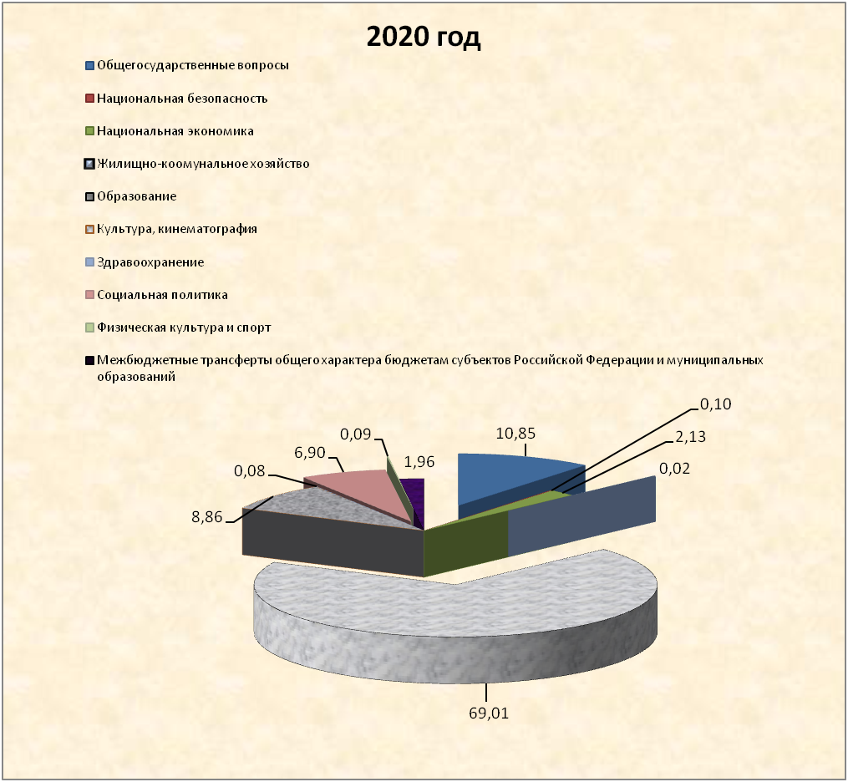
СТРУКТУРА РАСХОДОВ БЮДЖЕТА ЛЬГОВСКОГО РАЙОНА НА 2020 ГОД И НА ПЛАНОВЫЙ ПЕРИОД 2021 И 2022 ГОДОВ [1]

Slide 37
СТРУКТУРА РАСХОДОВ БЮДЖЕТА ЛЬГОВСКОГО РАЙОНА НА 2020 ГОД И НА ПЛАНОВЫЙ ПЕРИОД 2021 И 2022 ГОДОВ [2]

Slide 38
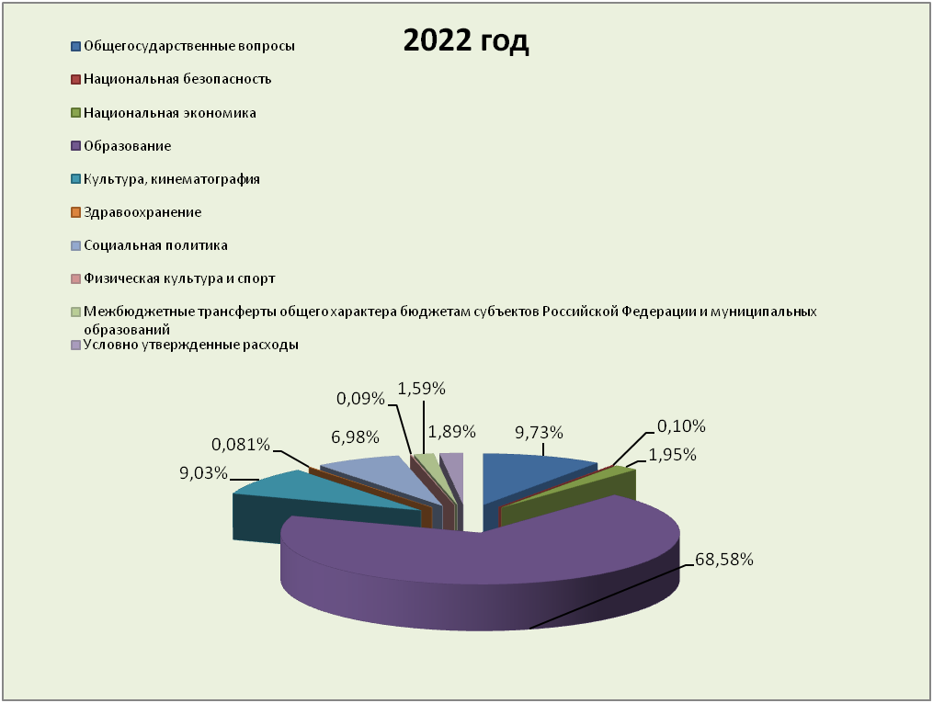
СТРУКТУРА РАСХОДОВ БЮДЖЕТА ЛЬГОВСКОГО РАЙОНА НА 2020 ГОД И НА ПЛАНОВЫЙ ПЕРИОД 2021 И 2022 ГОДОВ [3]

Slide 39
СТРУКТУРА РАСХОДОВ БЮДЖЕТА ЛЬГОВСКОГО РАЙОНА КУРСКОЙ ОБЛАСТИ
рублей
Раздел | Наименование | 2019 год | доля в общем объеме расходов, % | 2020 год | доля в общем объеме расходов, % | 2021 год | доля в общем объеме расходов, % | 2022 год | доля в общем объеме расходов, %
 | Всего | 404 524 738,41 | 100,00 | 356 783 678,00 | 100,00 | 345 758 010,00 | 99,09 | 353 207 366,00 | 98,12
01 | Общегосударственные вопросы | 35 319 436,11 | 8,73 | 38 719 129,00 | 10,85 | 33 149 640,00 | 9,59 | 34 330 040,00 | 9,72
03 | Национальная безопасность | 344 000,00 | 0,09 | 354 000,00 | 0,10 | 354 000,00 | 0,10 | 354 000,00 | 0,10
04 | Национальная экономика | 14 926 782,38 | 3,69 | 7 597 283,00 | 2,13 | 7 152 958,00 | 2,07 | 7 152 718,00 | 2,03
05 | Жилищно-коммунальное хозяйство | 26 777 555,24 | 6,62 | 86 179,00 | 0,02 |  | 0,00 |  | 0,00
07 | Образование | 266 895 344,68 | 65,98 | 246 204 236,00 | 69,01 | 239 763 059,00 | 69,34 | 242 028 145,00 | 68,52
08 | Культура, кинематография | 30 315 176,00 | 7,49 | 31 606 476,00 | 8,86 | 31 380 476,00 | 9,08 | 31 873 197,00 | 9,02
09 | Здравоохранение | 469 412,00 | 0,12 | 287 132,00 | 0,08 | 287 132,00 | 0,08 | 287 132,00 | 0,08
10 | Социальная политика | 24 030 801,00 | 5,94 | 24 619 463,00 | 6,90 | 24 619 463,00 | 7,12 | 24 619 463,00 | 6,97
11 | Физическая культура и спорт | 254 900,00 | 0,06 | 310 130,00 | 0,09 | 310 130,00 | 0,09 | 310 130,00 | 0,09
14 | Межбюджетные трансферты | 5 191 331,00 | 1,28 | 6 999 650,00 | 1,96 | 5 599 720,00 | 1,62 | 5 599 720,00 | 1,59
 | Условно утвержденные расходы |  | 0,00 |  | 0,00 | 3 141 432,00 | 0,91 | 6 652 821,00 | 1,88

Slide 40
СТРУКТУРА РАСХОДОВ БЮДЖЕТА ЛЬГОВСКОГО РАЙОНА КУРСКОЙ ОБЛАСТИ ПО ВИДАМ РАСХОДА
рублей
НАИМЕНОВАНИЕ | 2020 год | 2021 год | 2022 год
ИТОГО | 356 783 678,00 | 345 758 010,00 | 353 207 366,00
Расходы на выплаты персоналу в целях обеспечения выполнения функций государственными (муниципальными) органами, казенными учреждениями, органами управления государственными внебюджетными фондами | 58 624 303,00 | 58 505 597,00 | 58 812 318,00
Закупка товаров, работ и услуг для обеспечения государственных (муниципальных) нужд | 18 298 480,00 | 14 993 981,00 | 16 581 141,00
Социальное обеспечение и иные выплаты населению | 23 324 884,00 | 23 104 094,00 | 23 104 094,00
Межбюджетные трансферты | 400 000,00
Предоставление субсидий бюджетным, автономным учреждениям и иным некоммерческим организациям | 7 382 091,97 | 5 599 720,00 | 5 599 720,00
Иные бюджетные ассигнования | 245 703 128,00 | 239 703 741,00 | 241 747 827,00
Условно утвержденные расходы | 3 050 791,03 | 709 445,00 | 709 445,00

Slide 41
СТРУКТУРА РАСХОДОВ БЮДЖЕТА ЛЬГОВСКОГО РАЙОНА КУРСКОЙ ОБЛАСТИ [1]
рублей
Наименование | 2019 год | доля в общем объеме расходов, % | 2020 год | доля в общем объеме расходов, % | 2021 год | доля в общем объеме расходов, % | 2022 год | доля в общем объеме расходов, %
Всего | 404 524 738,41 | 100,00 | 356 783 678,00 | 100,00 | 345 758 010,00 | 99,09 | 353 207 366,00 | 98,12
Общегосударственные вопросы | 35 319 436,11 | 8,73 | 38 719 129,00 | 10,85 | 33 149 640,00 | 9,59 | 34 330 040,00 | 9,72
Функционирование высшего должностного лица субъекта Российской Федерации и муниципального образования | 1 389 567,00 | 0,34 | 1 449 313,00 | 0,41 | 1 449 313,00 | 0,42 | 1 449 313,00 | 0,41
Функционирование законодательных (представительных) органов государственной власти и представительных органов муниципальных образований | 1 219 230,00 | 0,30 | 1 365 275,00 | 0,38 | 1 315 275,00 | 0,38 | 1 365 275,00 | 0,39
Функционирование Правительства Российской Федерации, высших исполнительных органов государственной власти субъектов Российской Федерации, местных администраций | 13 587 252,00 | 3,36 | 14 116 539,00 | 3,96 | 13 816 539,00 | 4,00 | 14 116 539,00 | 4,00
Судебная система | 3 650,00 | 0,00 |  | 0,00 |  | 0,00 |  | 0,00

Slide 42
СТРУКТУРА РАСХОДОВ БЮДЖЕТА ЛЬГОВСКОГО РАЙОНА КУРСКОЙ ОБЛАСТИ [2]
рублей
Наименование | 2019 год | доля в общем объеме расходов, % | 2020 год | доля в общем объеме расходов, % | 2021 год | доля в общем объеме расходов, % | 2022 год | доля в общем объеме расходов, %
Обеспечение деятельности финансовых, налоговых и таможенных органов и органов финансового (финансово-бюджетного) надзора | 2 538 382,00 | 0,63 | 2 544 354,00 | 0,71 | 2 544 354,00 | 0,74 | 2 544 354,00 | 0,72
Резервные фонды | 200 000,00 | 0,05 | 200 000,00 | 0,06 | 200 000,00 | 0,06 | 200 000,00 | 0,06
Другие общегосударственные вопросы | 16 381 355,11 | 4,05 | 19 043 648,00 | 5,34 | 13 824 159,00 | 4,00 | 14 654 559,00 | 4,15
Национальная безопасность | 344 000,00 | 0,09 | 354 000,00 | 0,10 | 354 000,00 | 0,10 | 354 000,00 | 0,10
Защита населения и территории от чрезвычайных ситуаций природного и техногенного характера, гражданская оборона | 324 000,00 | 0,08 | 324 000,00 | 0,09 | 324 000,00 | 0,09 | 324 000,00 | 0,09
Другие вопросы в области национальной безопасности и правоохранительной деятельности | 20 000,00 | 0,00 | 30 000,00 | 0,01 | 30 000,00 | 0,01 | 30 000,00 | 0,01

Slide 43
СТРУКТУРА РАСХОДОВ БЮДЖЕТА ЛЬГОВСКОГО РАЙОНА КУРСКОЙ ОБЛАСТИ [3]
рублей
Наименование | 2019 год | доля в общем объеме расходов, % | 2020 год | доля в общем объеме расходов, % | 2021 год | доля в общем объеме расходов, % | 2022 год | доля в общем объеме расходов, %
Национальная экономика | 14 926 782,38 | 3,69 | 7 597 283,00 | 2,13 | 7 152 958,00 | 2,07 | 7 152 718,00 | 2,03
Общеэкономические вопросы | 333 885,00 | 0,08 | 339 800,00 | 0,10 | 339 800,00 | 0,10 | 339 800,00 | 0,10
Дорожное хозяйство (дорожные фонды) | 13 839 894,38 | 3,42 | 6 301 382,00 | 1,77 | 6 249 217,00 | 1,81 | 6 249 217,00 | 1,77
Связь и информатика | 479 000,00 | 0,12 | 279 000,00 | 0,08 | 279 000,00 | 0,08 | 279 000,00 | 0,08
Другие вопросы в области национальной экономики | 274 003,00 | 0,07 | 677 101,00 | 0,19 | 284 941,00 | 0,08 | 284 701,00 | 0,08
Жилищно-коммунальное хозяйство | 26 777 555,24 | 6,62 | 86 179,00 | 0,02 | 0,00 | 0,00 | 0,00 | 0,00
Коммунальное хозяйство | 26 777 555,24 | 6,62 | 86 179,00 | 0,02 | 0,00 | 0,00 | 0,00 | 0,00
Образование | 266 895 344,68 | 65,98 | 246 204 236,00 | 69,01 | 239 763 059,00 | 69,34 | 242 028 145,00 | 68,52
Дошкольное образование | 10 915 705,00 | 2,70 | 11 484 881,00 | 3,22 | 10 984 881,00 | 3,18 | 11 484 881,00 | 3,25
Общее образование | 243 032 708,68 | 60,08 | 220 414 050,00 | 61,78 | 216 952 004,00 | 62,75 | 218 519 927,00 | 61,87

Slide 44
СТРУКТУРА РАСХОДОВ БЮДЖЕТА ЛЬГОВСКОГО РАЙОНА КУРСКОЙ ОБЛАСТИ [4]
рублей
Наименование | 2019 год | доля в общем объеме расходов, % | 2020 год | доля в общем объеме расходов, % | 2021 год | доля в общем объеме расходов, % | 2022 год | доля в общем объеме расходов, %
Дополнительное образование детей | 4 415 441,00 | 1,09 | 4 592 844,00 | 1,29 | 4 516 681,00 | 1,31 | 4 592 844,00 | 1,30
Молодежная политика | 3 338 270,00 | 0,83 | 3 986 015,00 | 1,12 | 1 704 047,00 | 0,49 | 1 704 047,00 | 0,48
Другие вопросы в области образования | 5 193 220,00 | 1,28 | 5 726 446,00 | 1,61 | 5 605 446,00 | 1,62 | 5 726 446,00 | 1,62
Культура, кинематография | 30 315 176,00 | 7,49 | 31 606 476,00 | 8,86 | 31 380 476,00 | 9,08 | 31 873 197,00 | 9,02
Культура | 28 744 086,00 | 7,11 | 29 887 379,00 | 8,38 | 29 701 379,00 | 8,59 | 30 154 100,00 | 8,54
Другие вопросы в области культуры, кинематографии | 1 571 090,00 | 0,39 | 1 719 097,00 | 0,48 | 1 679 097,00 | 0,49 | 1 719 097,00 | 0,49
Здравоохранение | 469 412,00 | 0,12 | 287 132,00 | 0,08 | 287 132,00 | 0,08 | 287 132,00 | 0,08
Санитарно-эпидемиологическое благополучие | 469 412,00 | 0,12 | 287 132,00 | 0,08 | 287 132,00 | 0,08 | 287 132,00 | 0,08
Социальная политика | 24 030 801,00 | 5,94 | 24 619 463,00 | 6,90 | 24 619 463,00 | 7,12 | 24 619 463,00 | 6,97
Пенсионное обеспечение | 664 490,00 | 0,16 | 683 390,00 | 0,19 | 683 390,00 | 0,20 | 683 390,00 | 0,19
Социальное обеспечение населения | 15 301 095,00 | 3,78 | 15 070 198,00 | 4,22 | 15 070 198,00 | 4,36 | 15 070 198,00 | 4,27

Slide 45
СТРУКТУРА РАСХОДОВ БЮДЖЕТА ЛЬГОВСКОГО РАЙОНА КУРСКОЙ ОБЛАСТИ [5]
рублей
Наименование | 2019 год | доля в общем объеме расходов, % | 2020 год | доля в общем объеме расходов, % | 2021 год | доля в общем объеме расходов, % | 2022 год | доля в общем объеме расходов, %
Охрана семьи и детства | 6 289 216,00 | 1,55 | 7 031 075,00 | 1,97 | 7 031 075,00 | 2,03 | 7 031 075,00 | 1,99
Другие вопросы в области социальной политики | 1 776 000,00 | 0,44 | 1 834 800,00 | 0,51 | 1 834 800,00 | 0,53 | 1 834 800,00 | 0,52
Физическая культура и спорт | 254 900,00 | 0,06 | 310 130,00 | 0,09 | 310 130,00 | 0,09 | 310 130,00 | 0,09
Физическая культура | 254 900,00 | 0,06 | 310 130,00 | 0,09 | 310 130,00 | 0,09 | 310 130,00 | 0,09
Межбюджетные трансферты общего характера бюджетам субъектов Российской Федерации и муниципальных образований | 5 191 331,00 | 1,28 | 6 999 650,00 | 1,96 | 5 599 720,00 | 1,62 | 5 599 720,00 | 1,59
Дотации на выравнивание бюджетной обеспеченности субъектов Российской Федерации и муниципальных образований | 4 731 461,00 | 1,17 | 6 999 650,00 | 1,96 | 5 599 720,00 | 1,62 | 5 599 720,00 | 1,59
Прочие межбюджетные трансферты общего характера | 459 870,00 | 0,11 | 0,00 | 0,00 | 0,00 | 0,00 | 0,00 | 0,00
Условно утвержденные расходы |  |  |  | 0,00 | 3 141 432,00 | 0,91 | 6 652 821,00 | 1,88

Slide 46
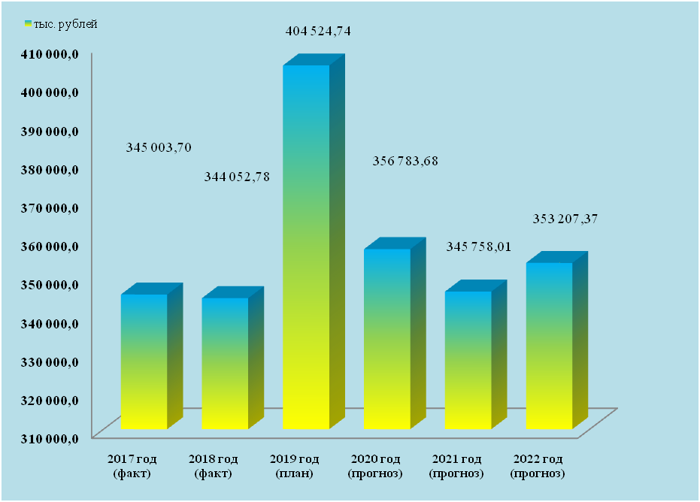
ДИНАМИКА РАСХОДОВ
Темп роста – 88,2%
Темп роста – 99,7%
Темп роста – 117,6%
Темп роста – 102,2%
Темп роста – 96,9%

Slide 47
ЧТО ТАКОЕ МУНИЦИПАЛЬНАЯ ПРОГРАММА?
МУНИЦИПАЛЬНАЯ ПРОГРАММА ЛЬГОВСКОГО РАЙОНА КУРСКОЙ ОБЛАСТИ – это комплекс мероприятий, взаимоувязанных по задачам, срокам осуществления, исполнителям и ресурсам, в сфере социально-экономического развития Льговского района Курской области.
Муниципальная программа Льговского района Курской области утверждается постановлением Администрации Льговского района Курской области.
В 2020 – 2022 годах в муниципальном районе «Льговского района» Курской области будет осуществляться реализация
21 муниципальных программ Льговского района Курской области.

Slide 48
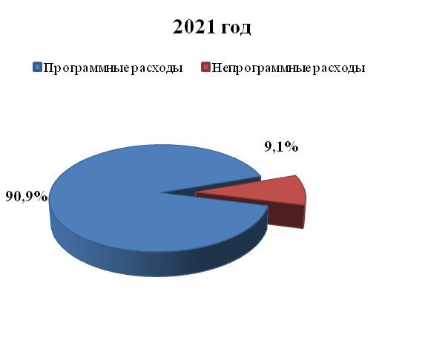
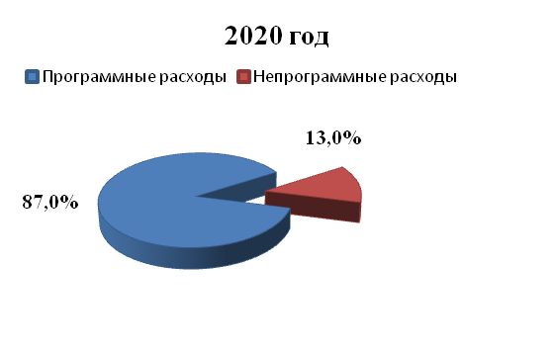
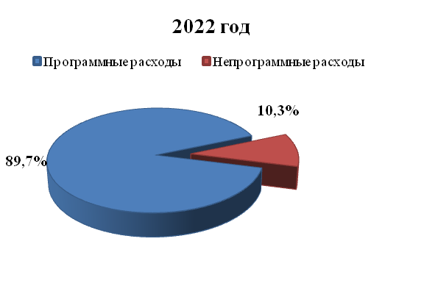
«ПРОГРАММНАЯ» структура расходов бюджета

Slide 49
Бюджет муниципального района в разрезе муниципальных программ [1]
рублей
Наименование муниципальной программы | 2019 год (план) | доля в общем объеме расходов, % | 2020 год (прогноз) | доля в общем объеме расходов, % | 2021 год (прогноз) | доля в общем объеме расходов, % | 2022 год (прогноз) | доля в общем объеме расходов, %
Муниципальная программа "Развитие культуры в Льговском районе Курской области "
Муниципальная программа "Социальная поддержка граждан в Льговском районе Курской области"
Муниципальная программа "Развитие образования в Льговском районе Курской области"
Муниципальная программа "Управление муниципальным имуществом и земельными ресурсами в Льговском районе Курской области "
Муниципальная программа «Охрана окружающей среды в Льговском районе Курской области»
Муниципальная программа "Обеспечение доступным и комфортным жильем и коммунальными услугами граждан Льговского района Курской области"

Slide 50
Бюджет муниципального района в разрезе муниципальных программ [2]
рублей
Наименование муниципальной программы | 2018 год (план) | доля в общем объеме расходов, % | 2019 год (прогноз) | доля в общем объеме расходов, % | 2020 год (прогноз) | доля в общем объеме расходов, % | 2021 год (прогноз) | доля в общем объеме расходов, %
Муниципальная программа "Повышение эффективности работы с молодежью, организация отдыха и оздоровления детей, молодежи, развитие физической культуры и спорта в Льговском районе Курской области" | 2305189 | 0,71 | 2344205 | 0,80 | 2344205 | 0,86 | 2344205 | 0,86
Муниципальная программа "Развитие муниципальной службы в Льговском районе Курской области" | 25000 | 0,01 | 45000 | 0,02 | 45000 | 0,02 | 45000 | 0,02
Муниципальная программа "Сохранение и развитие архивного дела в Льговском районе Курской области" | 287302 | 0,09 | 289309 | 0,10 | 289309 | 0,11 | 289309 | 0,11
Муниципальная программа "Развитие транспортной системы, обеспечение перевозки пассажиров в Льговском районе Курской области и безопасности дорожного движения" | 7307753 | 2,25 | 5576821 | 1,89 | 5851555 | 2,15 | 6254865 | 2,30
Муниципальная программа "Профилактика правонарушений в Льговском районе Курской области" | 312200 | 0,10 | 312200 | 0,11 | 312200 | 0,11 | 312200 | 0,11
Муниципальная программа "Защита населения и территории от чрезвычайных ситуаций, обеспечение пожарной безопасности и безопасности людей на водных объектах в Льговском районе Курской области" | 244000 | 0,08 | 324000 | 0,11 | 324000 | 0,12 | 324000 | 0,12

Slide 51
Бюджет муниципального района в разрезе муниципальных программ [3]
рублей
Наименование муниципальной программы | 2018 год (план) | доля в общем объеме расходов, % | 2019 год (прогноз) | доля в общем объеме расходов, % | 2020 год (прогноз) | доля в общем объеме расходов, % | 2021 год (прогноз) | доля в общем объеме расходов, %
Муниципальная программа "Повышение эффективности управления муниципальными финансами в Льговском районе Курской области" | 8802374 | 2,71 | 7182101 | 2,44 | 6519697 | 2,40 | 6235809 | 2,29
Муниципальная программа "Социальное развитие села в Льговском районе Курской области" | 4236929 | 1,30 | 584654 | 0 |  | 0 |  | 0
Муниципальная программа "Содействие занятости населения в Льговском районе Курской области" | 326200 | 0,10 | 330085 | 0,11 | 326200 | 0,12 | 326200 | 0,12
Муниципальная программа «Развитие информационного общества в Льговском районе Курской области» | 200000 | 0,06 | 479000 | 0,16 | 479000 | 0,18 | 479000 | 0,18
Муниципальная программа "Профилактика наркомании и медико-социальная реабилитация больных наркоманией в Льговском районе Курской области" | 30000 | 0,01 | 30000 | 0,01 | 30000 | 0,01 | 30000 | 0,01
Муниципальная программа "Отлов и стерилизация безнадзорных (бездомных) животных на территории муниципального района "Льговский район" Курской области" | 63827 | 0,02 | 41232 | 0,01 | 41232 | 0,02 | 41232 | 0,02
ВСЕГО РАСХОДОВ | 324902957 | 100,0 | 294414827 | 100,0 | 271706527 | 100,0 | 271825949 | 100,0

Slide 52
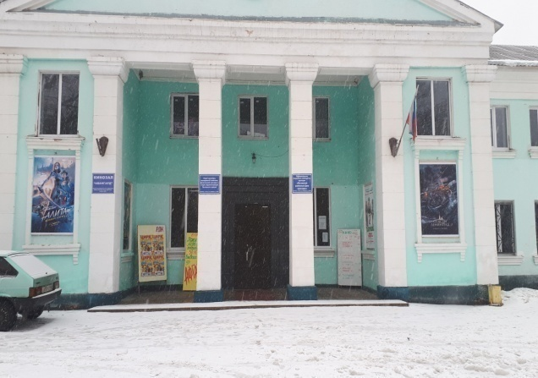

Расходы бюджета на реализацию муниципальной программы 01 «Развитие культуры в Льговском районе Курской области»
рублей
Код программы (подпрограммы) | Наименование программы (подпрограммы) | 2019 год | 2020 год | 2021 год
01 | Муниципальная программа "Развитие культуры в Льговском районе Курской области " | 30128673 | 30014211 | 30014211
 | из них:
01 1 | Подпрограмма "Искусство" | 9519986 | 9519986 | 9519986
01 2 | Подпрограмма "Наследие" | 17905564 | 17905564 | 17905564
01 3 | Подпрограмма "Управление муниципальной программой и обеспечение условий реализации" | 2703123 | 2588661 | 2588661
Ответственный исполнитель: Отдел культуры, молодежной политики, физической культуры и спорта Администрации Льговского района Курской области

Slide 53

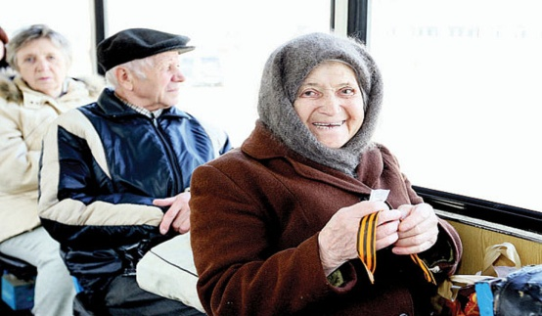


Расходы бюджета на реализацию муниципальной программы 02 «Социальная поддержка граждан в Льговском районе Курской области»
рублей
Код программы (подпрограммы) | Наименование программы (подпрограммы) | 2019 год | 2020 год | 2021 год
02 | Муниципальная программа "Социальная поддержка граждан в Льговском районе Курской области" | 15544991 | 15467370 | 15467370
 | из них:
02 1 | Подпрограмма "Управление муниципальной программой и обеспечение условий реализации" | 1583900 | 1583900 | 1583900
02 2 | Подпрограмма "Развитие мер социальной поддержки отдельных категорий граждан" | 8873119 | 8873119 | 8873119
02 3 | Подпрограмма "Улучшение демографической ситуации, совершенствование социальной поддержки семьи и детей" | 5087972 | 5010351 | 5010351
Ответственные исполнители: Отдел социальной защиты населения Администрации Льговского района Курской области; Отдел опеки и попечительства Администрации Льговского района Курской области

Slide 54





Расходы бюджета на реализацию муниципальной программы 03 «Развитие образования в Льговском районе Курской области»
рублей
Код программы (подпрограммы) | Наименование программы (подпрограммы) | 2019 год | 2020 год | 2021 год
03 | Муниципальная программа "Развитие образования в Льговском районе Курской области" | 230972556 | 209432548 | 209432548
 | из них:
03 1 | Подпрограмма "Управление муниципальной программой и обеспечение условий реализации" | 5136488 | 5136488 | 5136488
03 2 | Подпрограмма "Развитие дошкольного и общего образования детей" | 221420627 | 199880619 | 199880619
03 3 | Подпрограмма "Развитие дополнительного образования и системы воспитания детей" | 4415441 | 4415441 | 4415441
Ответственный исполнитель: Отдел образования
Администрации Льговского района Курской области

Slide 55


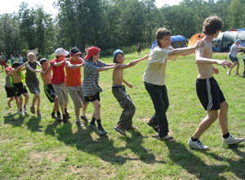

Расходы бюджета на реализацию муниципальной программы 08 «Повышение эффективности работы с молодежью, организация отдыха и оздоровления детей, молодежи, развитие физической культуры и спорта в Льговском районе Курской области»
рублей
Код программы (подпрограммы) | Наименование программы (подпрограммы) | 2019 год | 2020 год | 2021 год
08 | Повышение эффективности работы с молодежью, организация отдыха и оздоровления детей, молодежи, развитие физической культуры и спорта в Льговском районе Курской области" | 2344205 | 2344205 | 2344205
 | из них:
08 2 | Подпрограмма "Повышение эффективности реализации молодежной политики" | 137000 | 137000 | 137000
08 3 | Подпрограмма "Реализация муниципальной политики в сфере физической культуры и спорта" | 254900 | 254900 | 254900
08 4 | Подпрограмма "Оздоровление и отдых детей" | 1952305 | 1952305 | 1952305

Slide 56
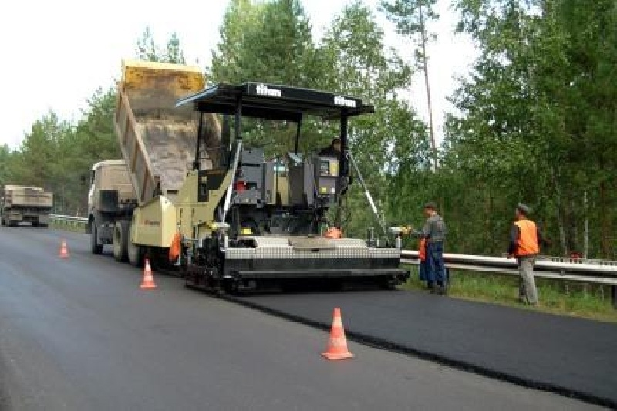
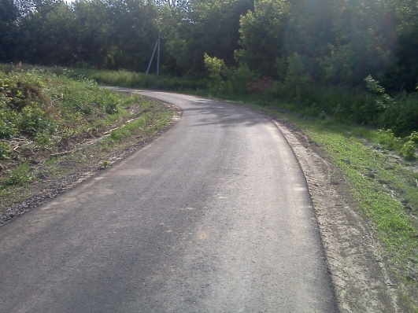
Расходы бюджета на реализацию муниципальной программы 11 «Развитие транспортной системы, обеспечение перевозки пассажиров в Льговском районе Курской области и безопасности дорожного движения»
рублей
Код программы (подпрограммы) | Наименование программы (подпрограммы) | 2019 год | 2020 год | 2021 год
11 | "Развитие транспортной системы, обеспечение перевозки пассижиров в Льговском районе Курской области и безопасности дорожного движения" | 5576821 | 5851555 | 6254865
 | из них:
11 2 | Подпрограмма "Развитие сети автомобильных дорог в Льговском районе Курской области" | 5526821 | 5801555 | 6204865
11 4 | Подпрограмма "Повышение безопасности дорожного движения в Льговском районе Курской области" | 50000 | 50000 | 50000

Slide 57
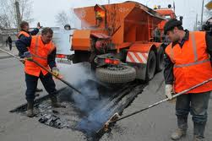
Дорожный фонд Льговского района на 2019-2021 годы
Объем дорожного фонда Льговского района в 2019 году составит
5526821 рублей;
в 2020 году – 5801555 рублей;
в 2021 году – 6204865 рублей.
ДОХОДЫ ФОНДА
Акцизы на автомобильный бензин, прямогонный бензин, дизельное топливо, моторные масла для дизельных и (или) карбюраторных (инжекторных) двигателей, производимые на территории Российской Федерации
Межбюджетные трансферты из бюджетов бюджетной системы Российской Федерации на финансовое обеспечение дорожной деятельности в отношении автомобильных дорог общего пользования местного значения, в том числе дорог в населенных пунктах
РАСХОДЫ ФОНДА
Строительство, капитальный ремонт, ремонт и содержание автомобильных дорог общего пользования местного значения

Slide 58

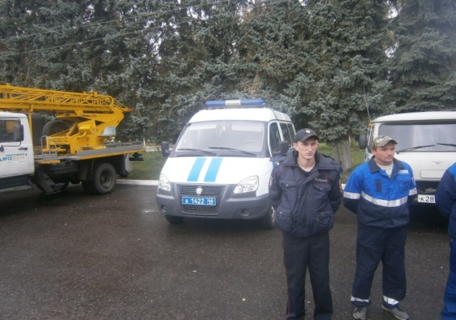
Расходы бюджета на реализацию муниципальной программы 13 «Защита населения и территории от чрезвычайных ситуаций, обеспечение пожарной безопасности и безопасности людей на водных объектах в Льговском районе Курской области»
рублей
Код программы (подпрограммы) | Наименование программы (подпрограммы) | 2019 год | 2020 год | 2021 год
13 | "Защита населения и территории от чрезвычайных ситуаций, обеспечение пожарной безопасности и безопасности людей на водных объектах в Льговском районе Курской области" | 324000 | 324000 | 324000
 | из них:
13 1 | Подпрограмма "Обеспечение комплексной безопасности жизнедеятельности населения от чрезвычайных ситуаций природного и техногенного характера, стабильности техногенной обстановки" | 40000 | 40000 | 40000
13 2 | Подпрограмма "Снижение рисков и смягчение последствий чрезвычайных ситуаций природного и техногенного характера в Льговском районе Курской области" | 284000 | 284000 | 284000

Slide 59


Расходы бюджета на реализацию муниципальной программы 14 «Повышение эффективности управления муниципальными финансами в Льговском районе Курской области»
рублей
Код программы (подпрограммы) | Наименование программы (подпрограммы) | 2019 год | 2020 год | 2021 год
14 | "Повышение эффективности управления муниципальными финансами" | 7182101 | 6519697 | 6235809
 | из них:
14 2 | Подпрограмма "Эффективная система межбюджетных отношений" | 4731461 | 4069057 | 3785169
14 3 | Подпрограмма "Управление муниципальной программой и обеспечение условий реализации" | 2450640 | 2450640 | 2450640
Ответственный исполнитель: Управление финансов администрации Льговского района Курской области

Slide 60
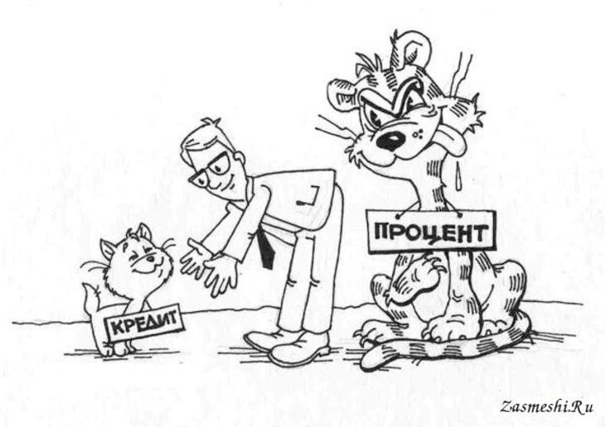

МУНИЦИПАЛЬНЫЙ ДОЛГ
Предельный объем муниципального долга Льговского района:
на 2019 год в сумме 7 948 138 рублей,
на 2020 год в сумме 8 599 223 рубля,
на 2021 год в сумме 8 763 881 рублей.
Верхний предел муниципального внутреннего долга Льговского района Курской области по состоянию на 01.01.2020 года запланирован в сумме 0 рублей, на 1 января 2021 года – в сумме 0 рублей, на 1 января 2022 года – в сумме 0 рублей что соответствует нормам бюджетного законодательства.

Slide 61


Контактная информация:
Начальник управления финансов администрации
Льговского района Курской области –
Алферова Татьяна Васильевна
График работы с 8-00 до 17-00, перерыв с 12-00 до 13-00.
Адрес: 307750, Курская Область, г.Льгов, Красная площадь 4б
Телефоны (8 47140) 2-40-69, 2-24-89 факс (8 47140) 2-24-89
Электронная почта: ufinlgov@rambler.ru

